Slide 1

2022 ÜCRET PARAMETRELERİ ve İŞÇİLİK MALİYETLERİNİN HESAPLANMASI
MEHMET UĞUR YAVUZ
ÇANAKKALE ÇALIŞMA VE İŞ KURUMU İL MÜDÜRÜ

Slide 2
ÜCRET
GELİR VERGİSİ KANUNU’NDA ÜCRET (193/61 MD) ÜCRET; İŞVERENE TABİ BELİRLİ BİR İŞYERİNE BAĞLI OLARAK ÇALIŞANLARA HİZMET KARŞILIĞI VERİLEN PARA VE AYINLAR İLE SAĞLANAN VE PARA İLE TEMSİL EDİLEBİLEN MENFAATLERDİR
5510 SY SSGSSK’DA ÜCRET
ÜCRET; 4. MADDENİN BİRİNCİ FIKRASININ (A) VE (C) BENDİ KAPSAMINDA SİGORTALI SAYILANLARA SAATLİK, GÜNLÜK, HAFTALIK, AYLIK VEYA YILLIK OLARAK PARA İLE ÖDENEN VE SÜREKLİLİK NİTELİĞİ TAŞIYAN BRÜT TUTARI

Slide 3
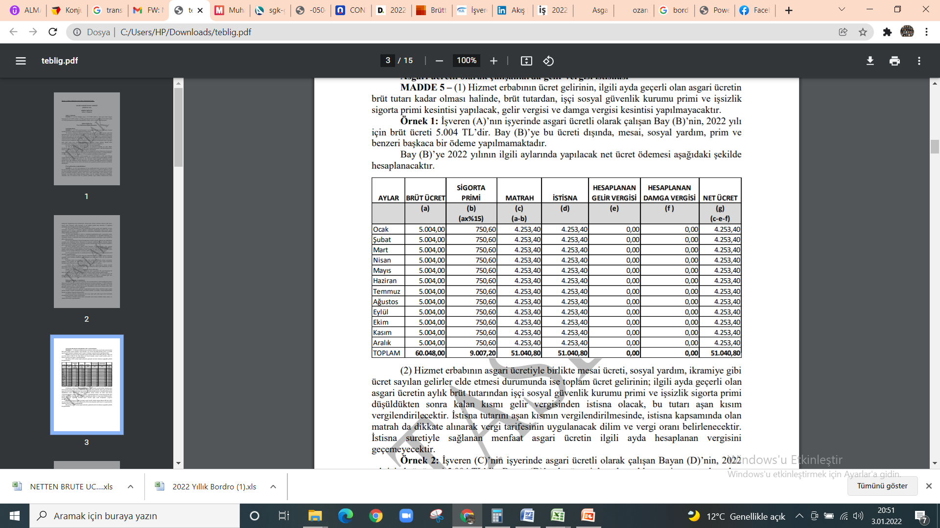
ASGARİ ÜCRETLİ OLARAK ÇALIŞANLARDA
GELİR VERGİSİ İSTİSNASI
Hizmet erbabının ücret gelirinin, ilgili ayda geçerli olan asgari ücretin brüt tutarı kadar olması halinde, brüt tutardan, işçi sosyal güvenlik kurumu primi ve işsizlik sigorta primi kesintisi yapılacak, gelir vergisi ve damga vergisi kesintisi yapılmayacaktır.

Slide 4
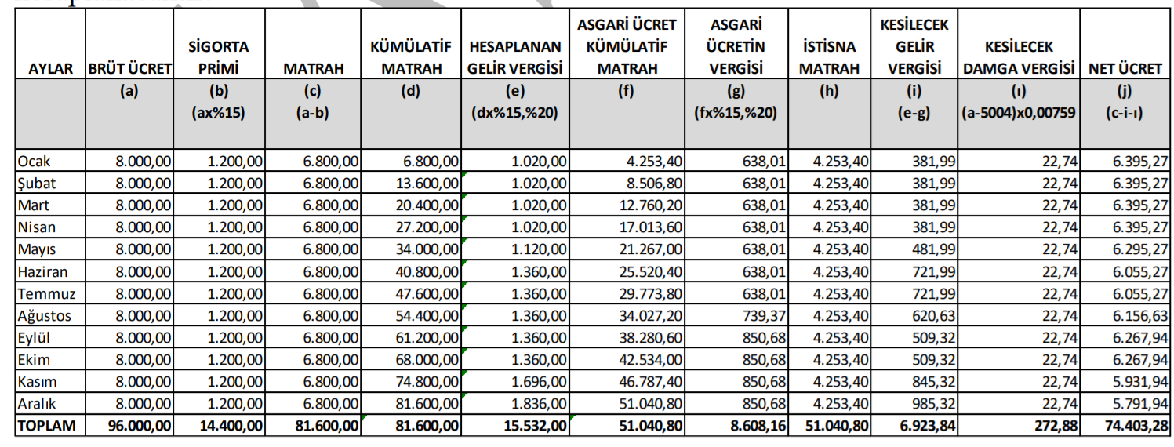
ASGARİ ÜCRETİN ÜZERİNDE ÜCRET GELİRİ ELDE EDENLERDE GELİR VERGİSİ İSTİSNASI
Hizmet erbabının elde ettiği ücret ve ücret sayılan gelirlerinden 193 sayılı Kanunun 31 ve 63 üncü maddesinde yer alan indirimler düşülecek ve varsa Kanunun 23 ve müteakip maddelerinde düzenlenen istisna kapsamındaki ücret ödemeleri gelir vergisi matrahına dahil edilmeyecektir. Akabinde asgari ücret matrahı indirilerek vergiye tabi matrah bulunacaktır. İstisna tutarını aşan kısmın vergilendirilmesinde, istisna kapsamında olan asgari ücret matrahı da dikkate alınarak vergi tarifesinin uygulanacak dilim ve vergi oranı belirlenecektir. Bu istisna suretiyle sağlanan menfaat asgari ücretin ilgili ayda hesaplanan vergisini geçemeyecektir

Slide 5
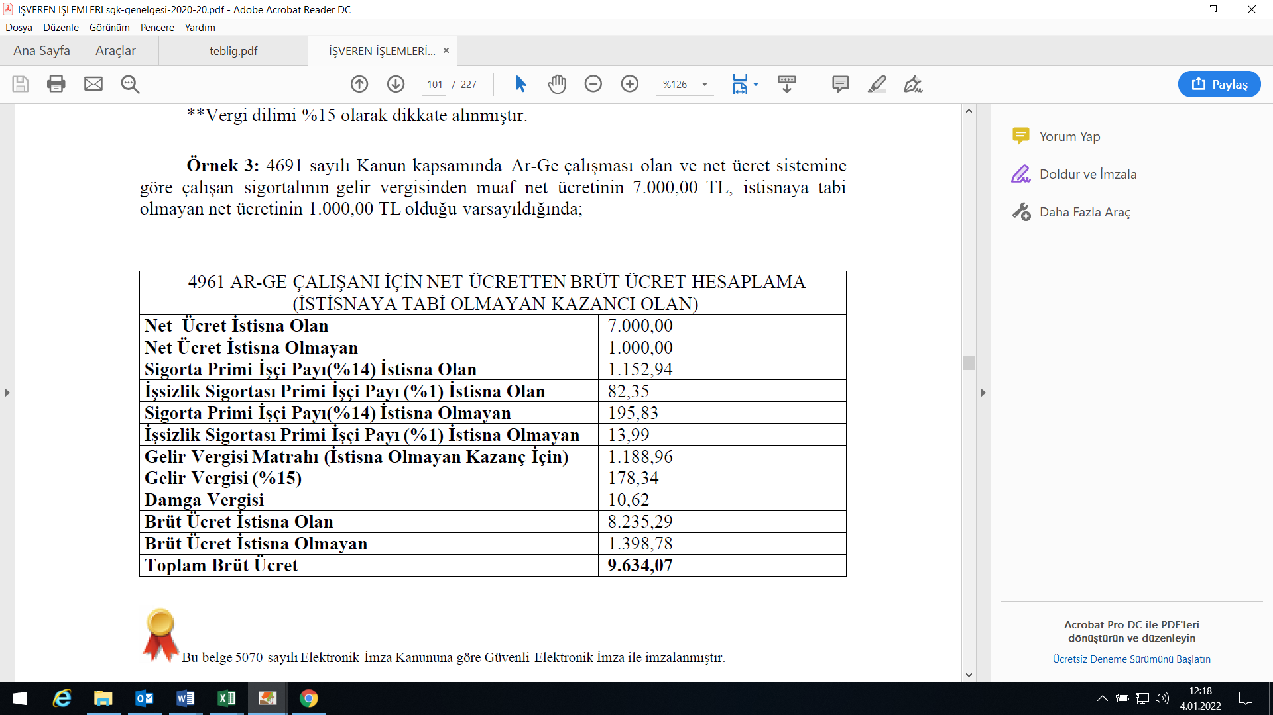
SGK İŞVEREN İŞLEMLERİ GENELGESİ ÖRNEK HESAPLAMA

Slide 6
5000 TL NET İÇİN BRÜTLEŞTİRME
Yöntem 1 (%15 vergi dilimi)
1. adım 4253,4 / 0,85 = 5004 TL
2. adım 5000-4253,4 = 746,6 TL
3. adım 746,6 / 0,71491 = 1044,33
4. adım 1044,33 + 5004 = 6048,33

Slide 7
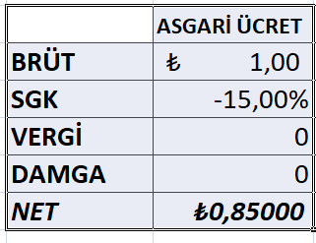
ASGARİ ÜCRET NET-BRÜT GEÇİŞ ORANI

Slide 8
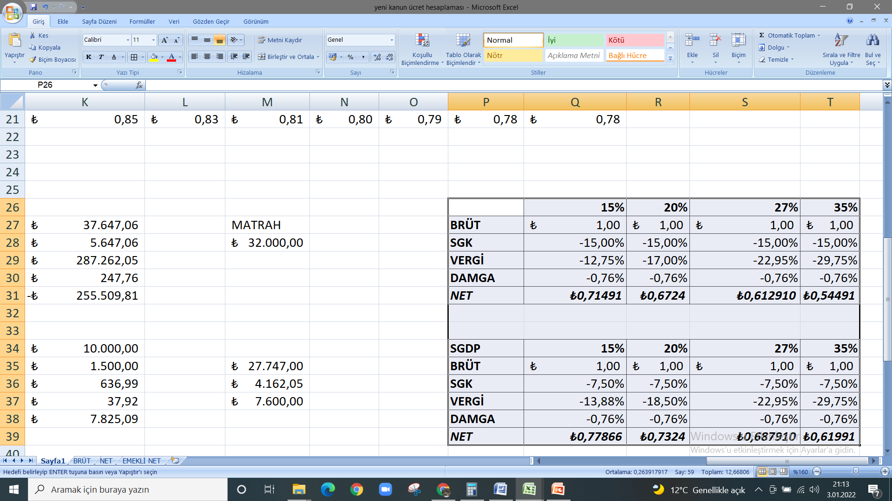
NET-BRÜT GEÇİŞ ORANLARI

Slide 9
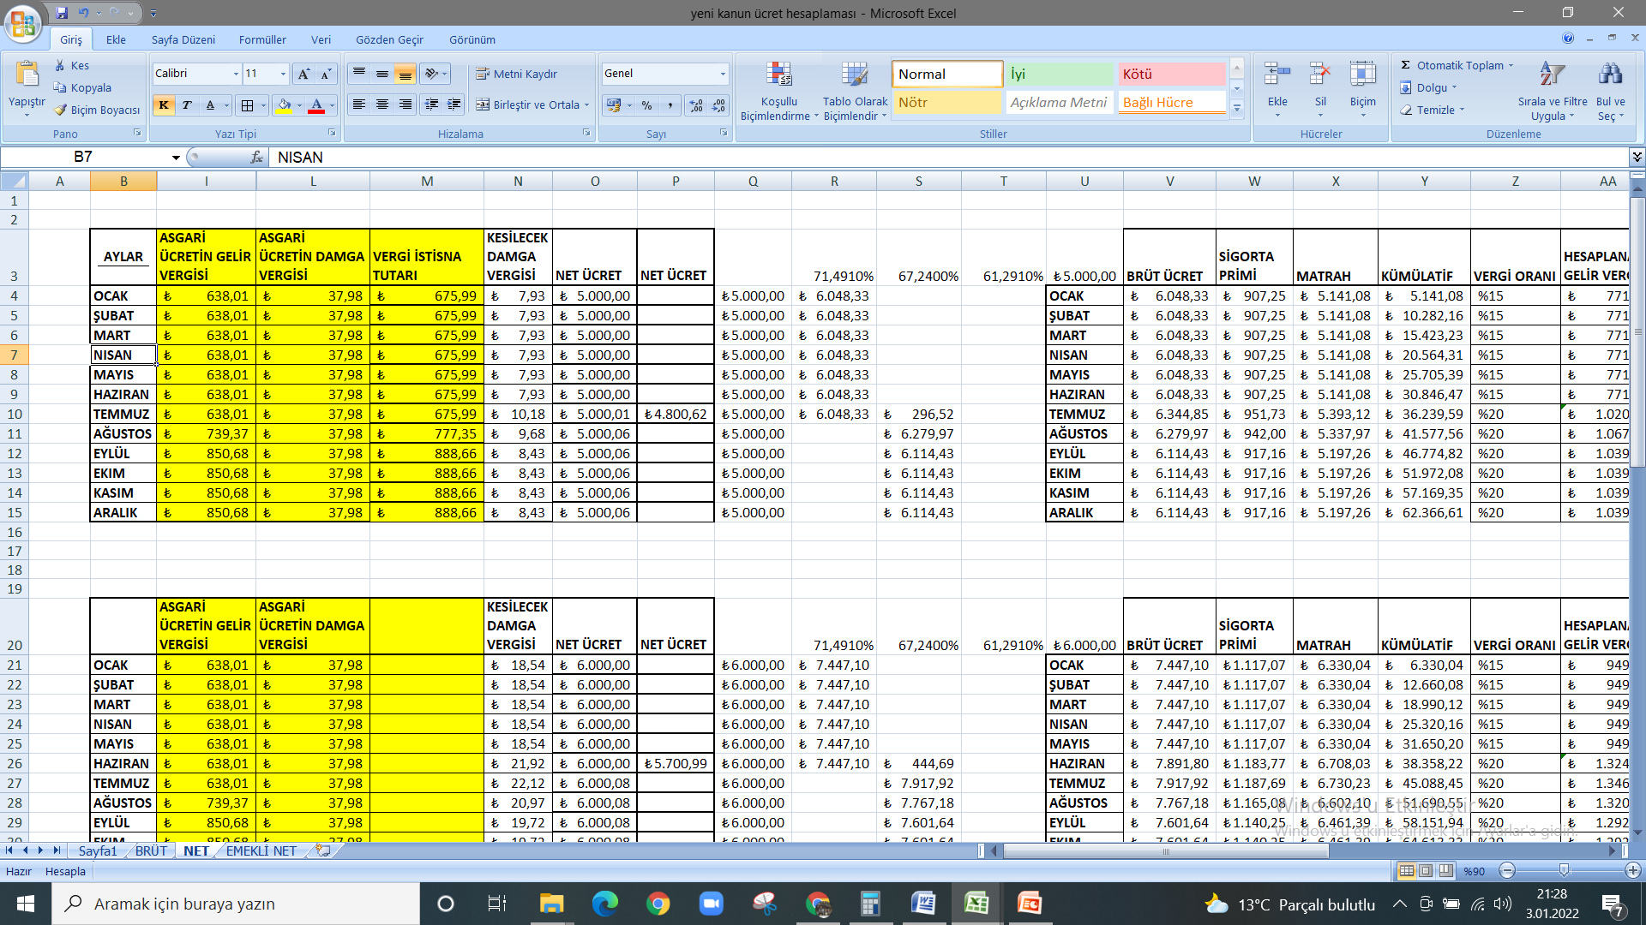
2022 ÜCRET VERGİ İSTİSNA TUTARLARI

Slide 10
5000 TL NET İÇİN BRÜTLEŞTİRME
Yöntem 2 (%15 vergi dilimi)
1. adım 5000 TL -675,99 TL = 4324,01 TL
2. adım 4324,01 TL / 0,71491 = 6048,33 TL

Slide 11
5000 TL NET İÇİN BRÜTLEŞTİRME
Eylül(%20) vergi dilimi)
1. adım 4253,4 / 0,85 = 5004 TL
2. adım 5000-4253,4 = 746,6 TL
3. adım 746,6 / 0,6724= 1110,34
4. adım 1044,33 + 5004 = 6114,34

Slide 12
5000 TL NET İÇİN BRÜTLEŞTİRME
Eylül (%20 vergi dilimi)
1. adım 5000 TL -888,66 TL = 4111,34 TL
2. adım 4111,34 TL / 0,6724 = 6114,42 TL

Slide 13
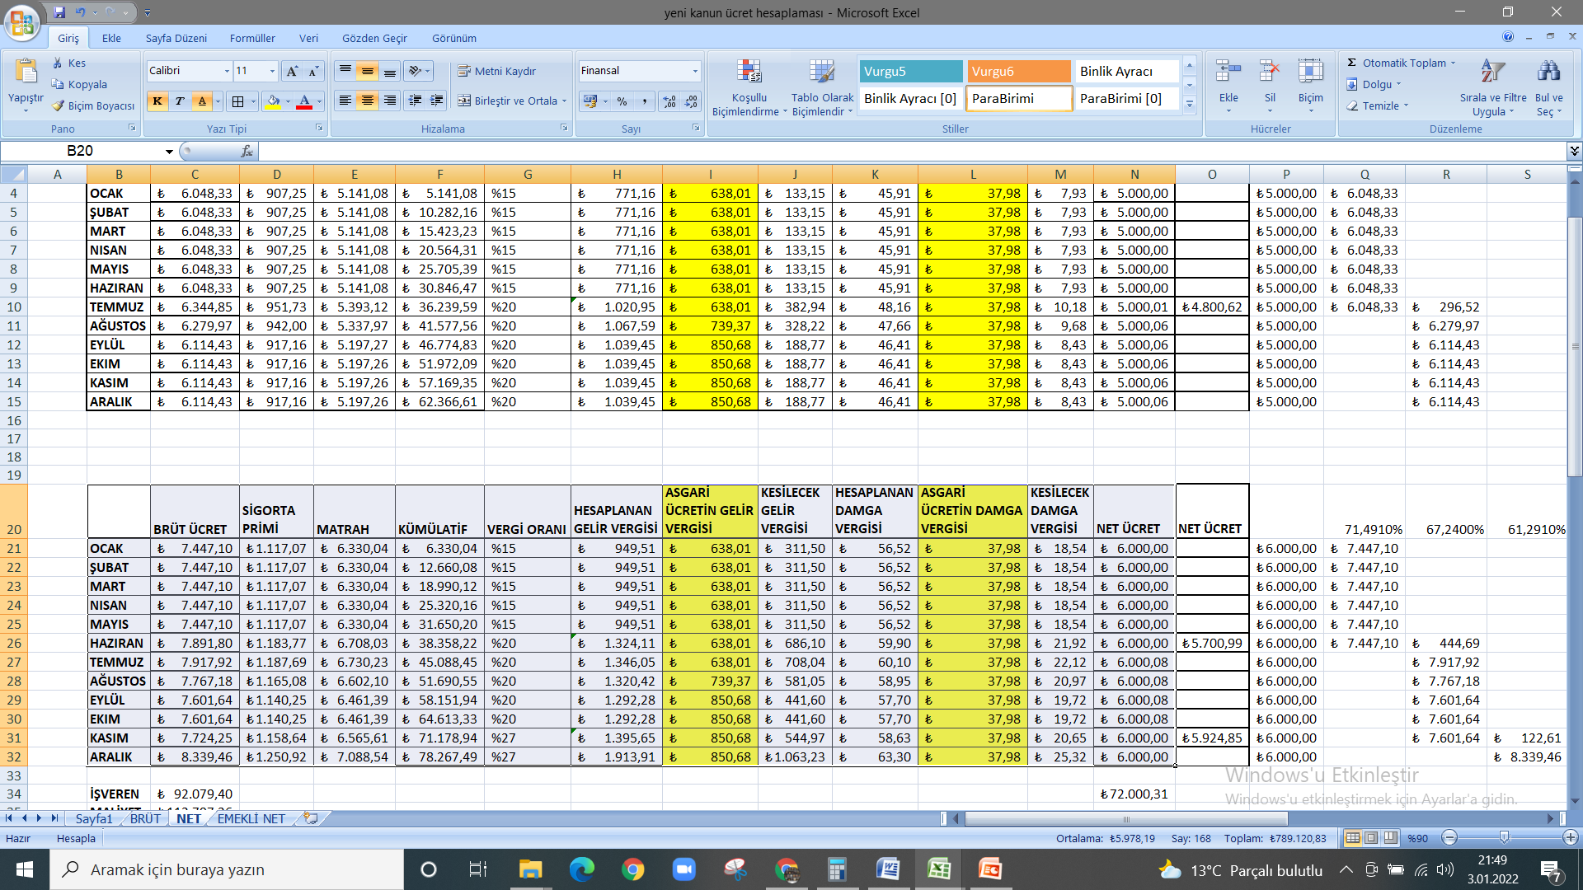
ASGARİ ÜCRET İLE BRÜT ÜCRETİN VERGİ MATRAHLARI FARKLI OLUNCA HESAPLAMA PARAMETRESİ (6000 TL NET)

Slide 14
6000 TL NET İÇİN BRÜTLEŞTİRME
Temmuz(%20 vergi dilimi)
1. adım 6000 TL -675,99 TL = 5324,01TL
2. adım 5324,01TL / 0,6724 = 7917,92TL

Slide 15
KISMEN SGK PRİMİNE TABİ TUTULACAK BAZI KAZANÇLAR
YEMEK ÜCRETİ: Brüt Günlük Asgari Ücret (166,80) x % 6= 10,01(Günlük istisna tutarı)
Çocuk zammı (en fazla iki çocuk): Brüt Aylık Asgari Ücret(5004) x%2= 100,08 Aylık İstisna Tutarı (Tek çocuk için)
Aile zammı (Yardımı)= Brüt Aylık Asgari Ücret(5004) x % 10 = 500,4 Aylık İstisna Tutarı Sigortalılara aile zammı adı altında ödeme yapılması için, sigortalının hizmet akdinin devam etmesi şartıyla fiilen çalışmasının olup olmadığı üzerinde durulmaksızın, sigortalının eşinin Kanuna tabi zorunlu sigortalı olmayı gerektirecek şekilde çalışmaması ve Kurumdan gelir veyahut aylık almaması gerekir

Slide 16
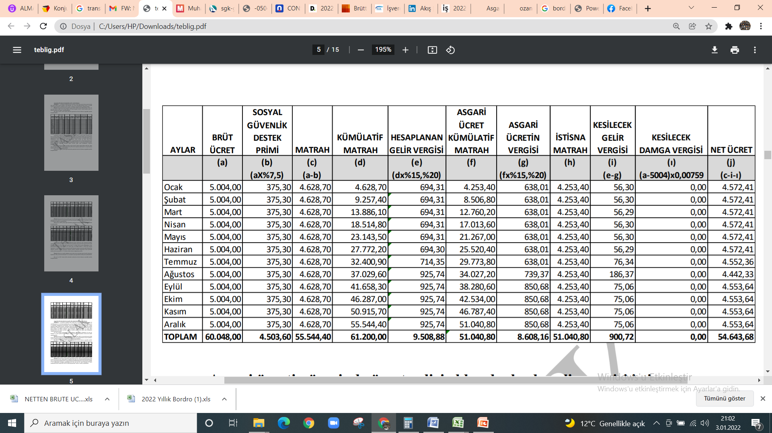
ASGARİ ÜCRETLİ OLARAK ÇALIŞAN EMEKLİLERDE GELİR VERGİSİ İSTİSNASI
Emekli olduktan sonra sosyal güvenlik destek primi ödemek suretiyle yeniden çalışmaya başlayan hizmet erbabının ödeyeceği sosyal güvenlik destek primi işçi payının % 7,5 olması istisna tutarını değiştirmeyecektir
Bay (A), emekli olduktan sonra, (B) işvereni yanında asgari ücretle çalışmaya başlamıştır. Bay (A)’nın ücretinden %7,5 oranında sosyal güvenlik destek primi kesilmektedir

Slide 17
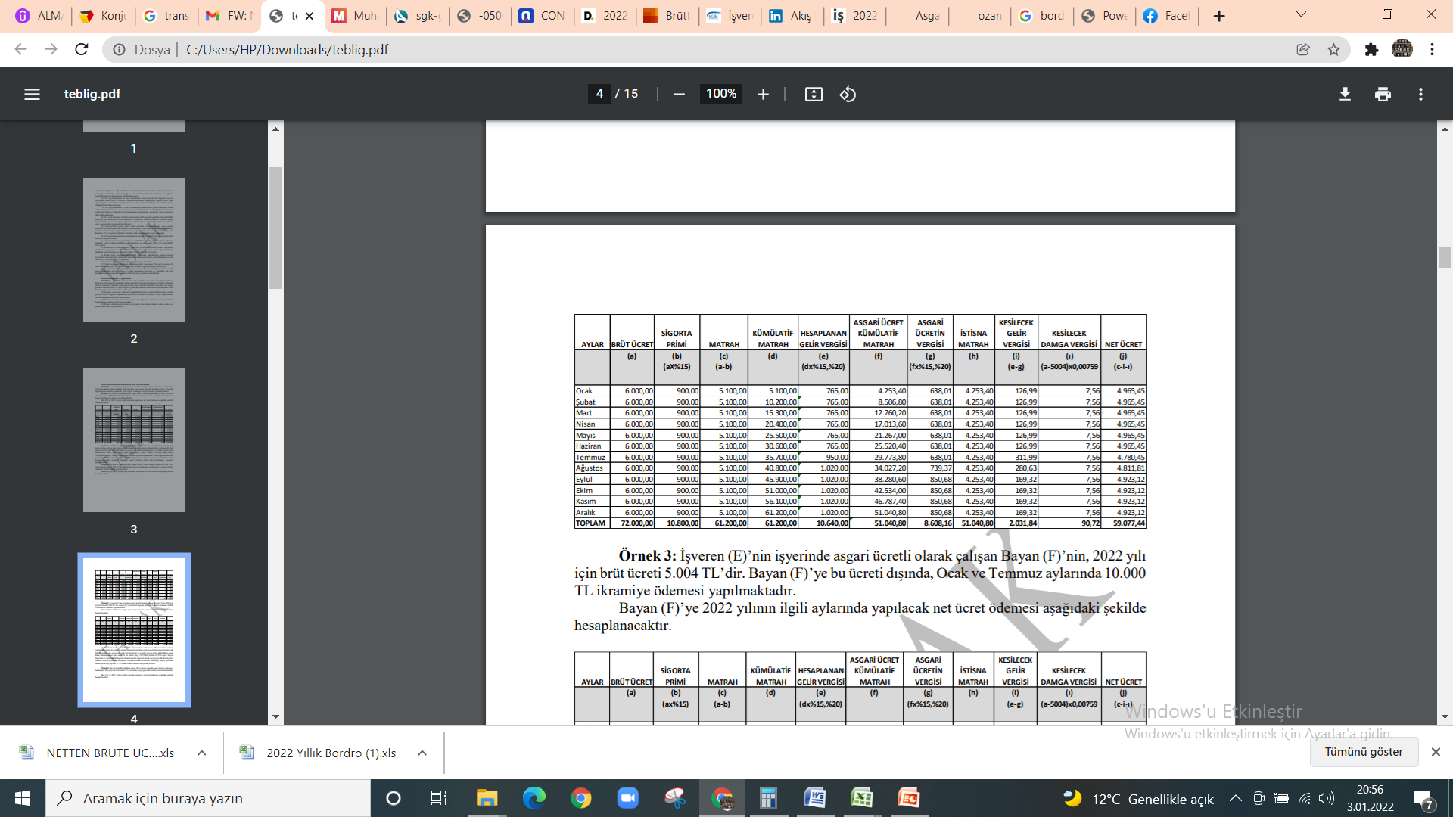
FAZLA MESAİ GELİRİ ELDE EDENLERDE GELİR VERGİSİ İSTİSNASI
İşveren (C)’nin işyerinde asgari ücretli olarak çalışan Bayan (D)’nin, 2022 yılı için brüt ücreti 5.004 TL’dir. Bayan (D)’ye bu ücreti dışında, aylık mesai olarak da 996 TL ödeme yapılmaktadır.

Slide 18
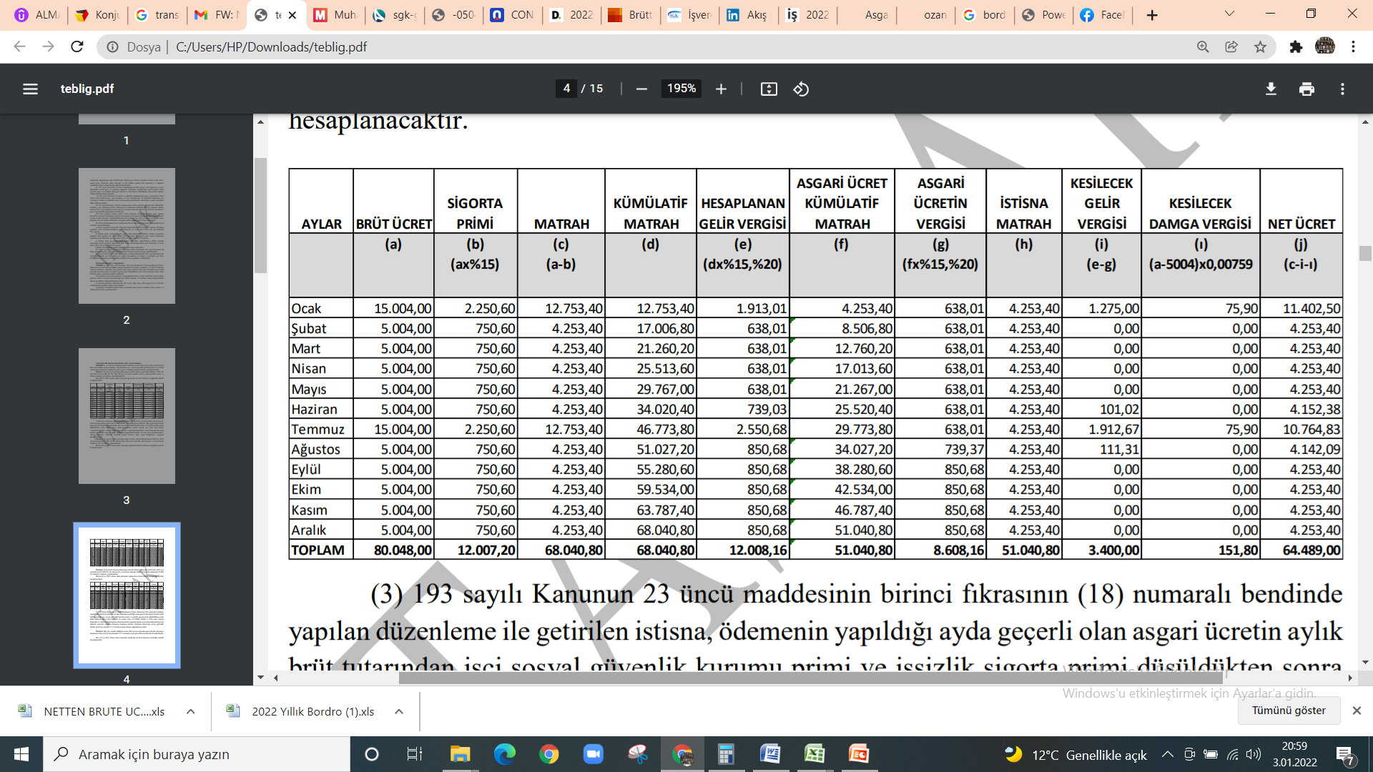
YIL İÇİNDE PRİM-İKRAMİYE ALANLARDA GELİR VERGİSİ İSTİSNASI
İşveren (E)’nin işyerinde asgari ücretli olarak çalışan Bayan (F)’nin, 2022 yılı için brüt ücreti 5.004 TL’dir. Bayan (F)’ye bu ücreti dışında, Ocak ve Temmuz aylarında 10.000 TL ikramiye ödemesi yapılmaktadır.

Slide 19
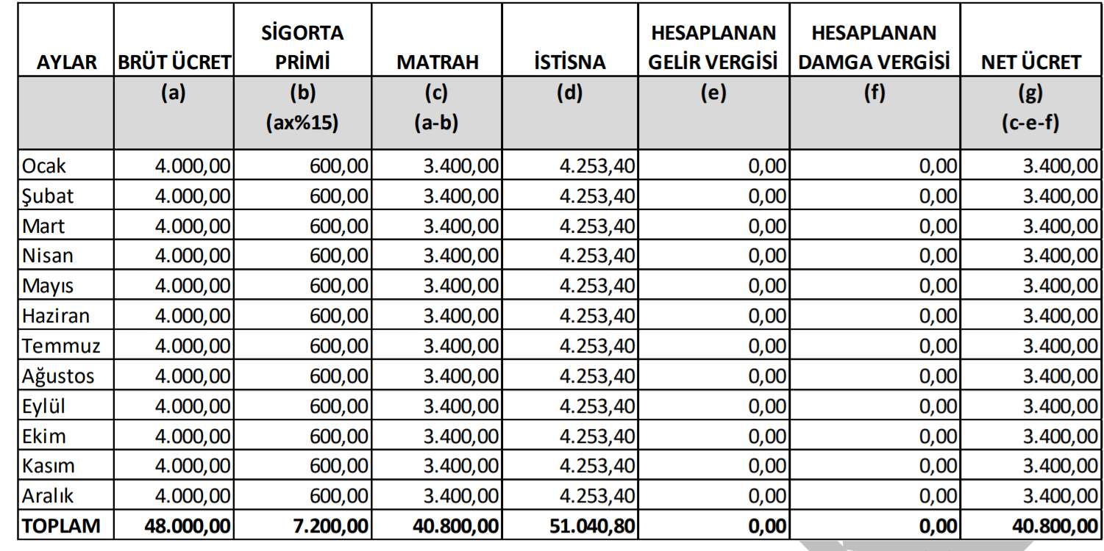
KISMİ SÜRELİ ÇALIŞANLARDA GELİR VERGİSİ İSTİSNASI
İşveren (O)’nun işyerinde aylık 15 gün çalışan Bayan (Ö)’ye bu çalışması karşılığı aylık brüt 4.000 TL ödenmektedir

Slide 20
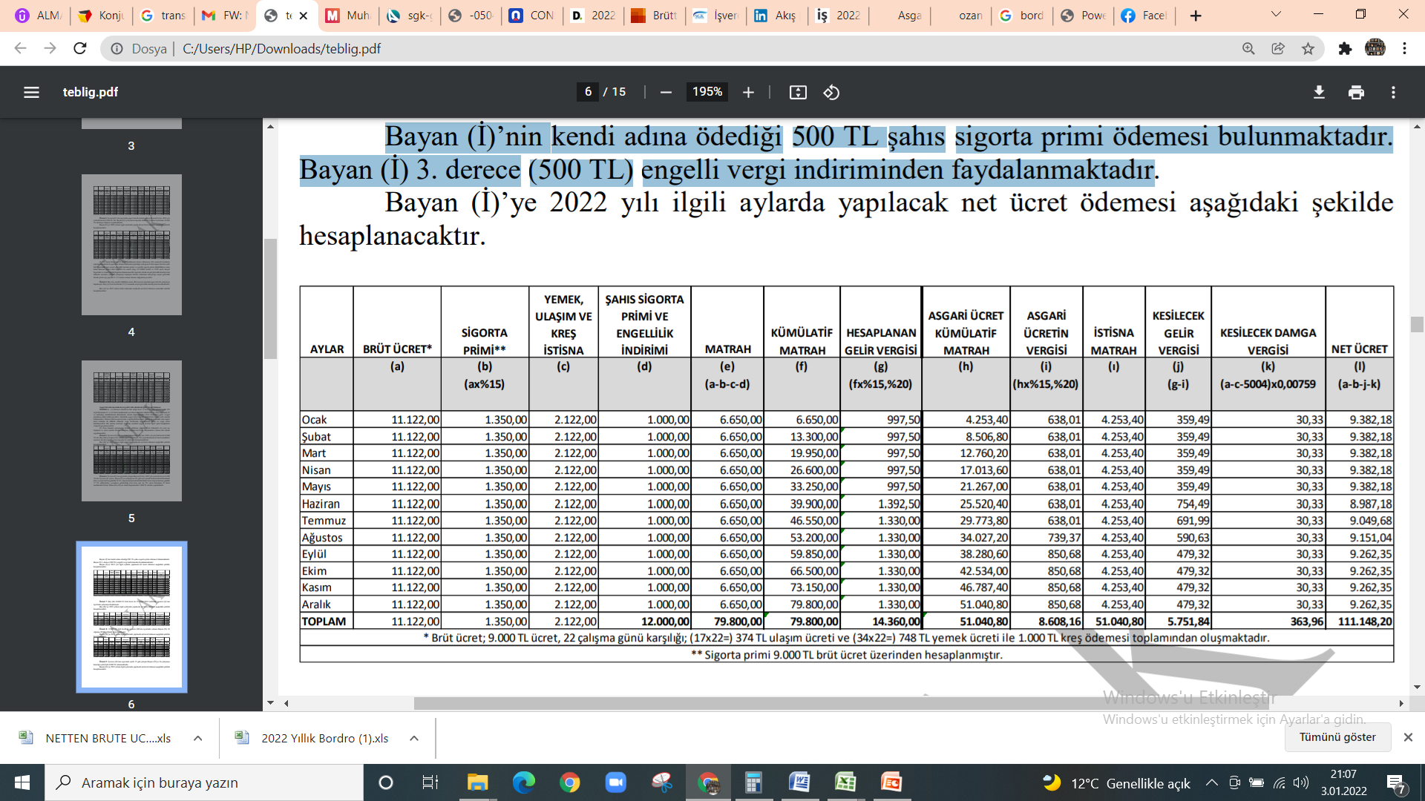
İSTİSNAYA TABİ GELİR ELDE EDENLERDE GELİR VERGİSİ İSTİSNASI
İşveren (I)’nın işyerinde çalışan Bayan (İ)’nin, 2022 yılı için brüt ücreti 9.000 TL’dir. İşveren (I), ayrıca, Bayan (İ)’ye çalıştığı her bir gün için yemek hizmetinde kullanılmak üzere yemek kartına günlük 34 TL, ulaşım hizmetinde kullanılmak üzere ulaşım kartına günlük 17 TL yüklemekte, çocuğunu gönderdiği özel kreş için de 193 sayılı Kanunun 23 üncü maddesinin birinci fıkrasının (16) ncı bendi kapsamında 1.000 TL ödeme yapmaktadır. Bayan (İ)’nin kendi adına ödediği 500 TL şahıs sigorta primi ödemesi bulunmaktadır. Bayan (İ) 3. derece (500 TL) engelli vergi indiriminden faydalanmaktadır

Slide 21
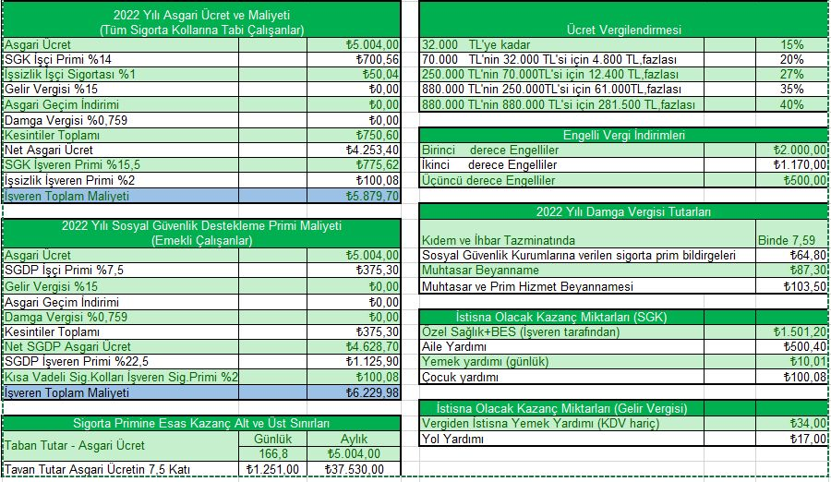
2022 yılı Bordro Parametreleri

